Slide 1
模拟电路开题报告
超级电容组及控制模块
----小组成员----
周弘毅 钟吴子正 陈骤 魏毓瞳

Slide 2
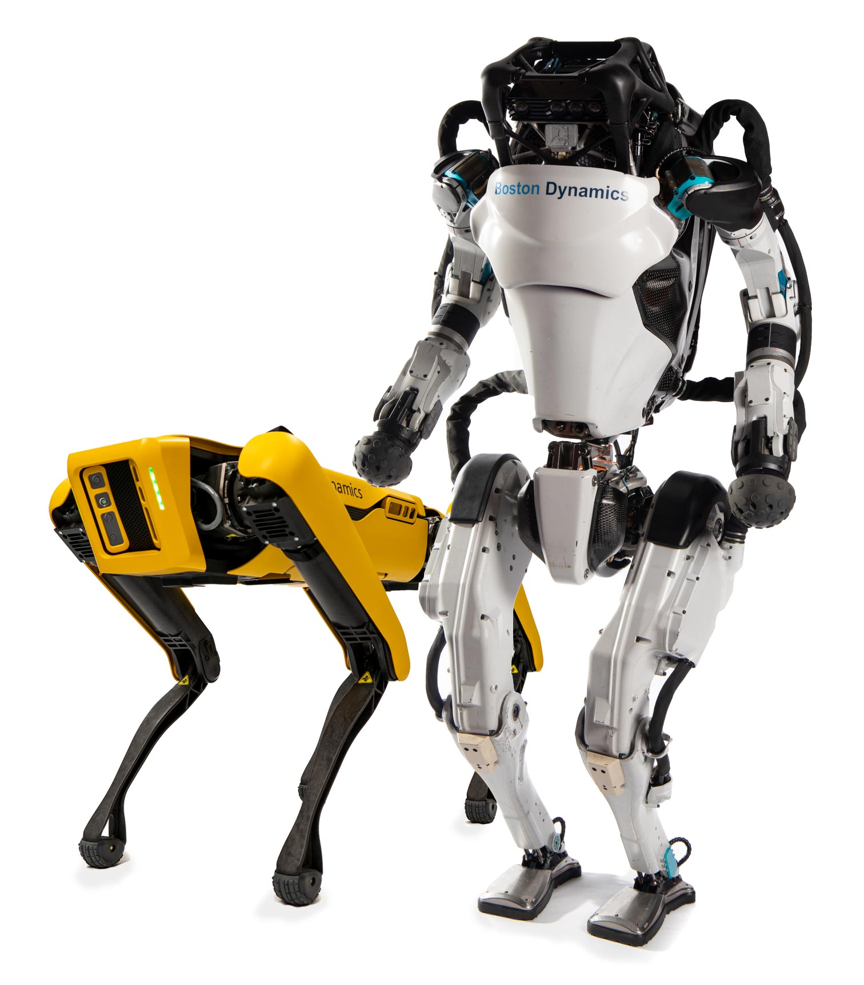
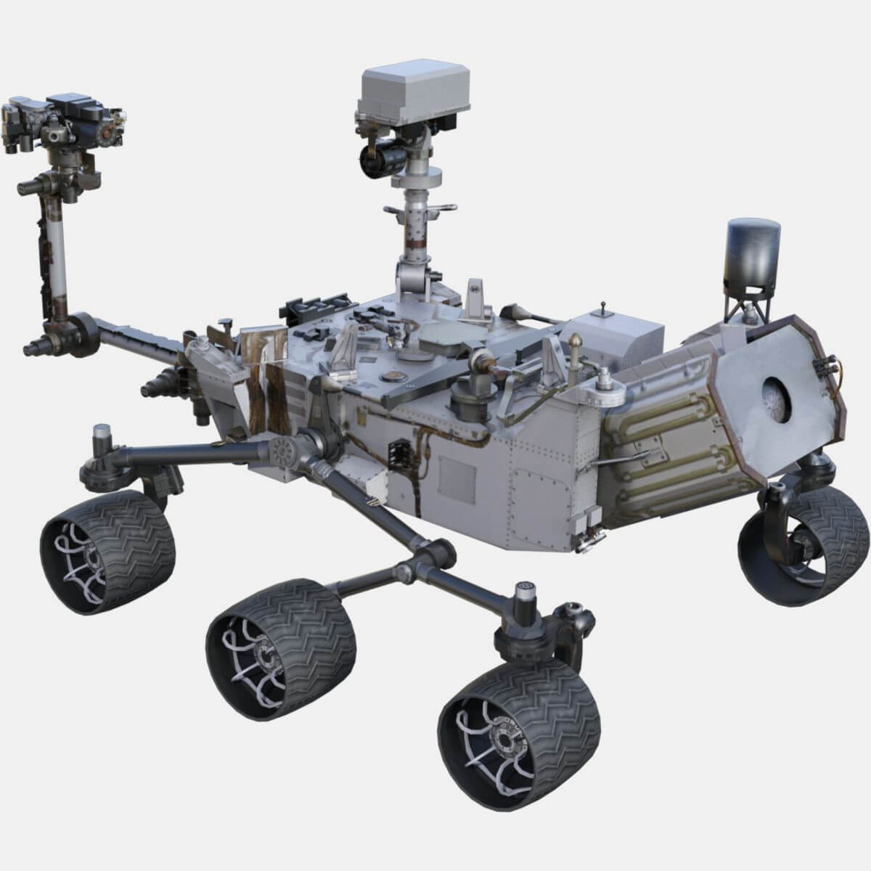
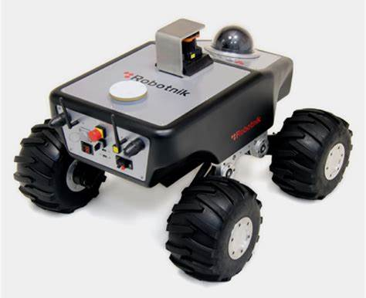
项目背景
各种移动机器人进入视野

Slide 3
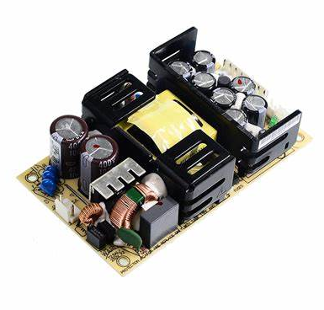
项目背景
客观要求
综合技术的快速发展，移动机器人登上舞台
在电源技术取得革命性突破之前，对电源功率的分配与控制，是实现长续航以及各个模块安全稳定运行的必要条件
超级电容的加入，令机器人能够完成诸如动能回收，功率补偿，瞬时功率爆发等更复杂的功能
使用数控电源管理超级电容，在实现传统数控电源可编程、高集成度和高控制精度的同时，更加精准地分配与控制功率
现代控制算法的引入使控制更加高效
优势分析

Slide 4
基本需求
容组容量满足瞬时功率需求，带有电压均衡功能
容组耐流满足最大电流需求，尽可能实现更快的充电速度
数字电源控制目标：
在机器人运动功率没有达到上限时，充分利用剩余功率为容组充电
在机器人跳跃、爬坡、起步等高功率场景进行功率补偿，满足段时间高功率要求
保证系统安全工作

Slide 5
进阶需求
容组带有过充保护
容书数控传递效率达到95%以上，端口处纹波小于10%，电压变化率与控制误差在0.5%以内
加入监视屏幕，实时监测系统参数
使用通讯总线与其他设备交互，实现协同工作
其他

Slide 6
初步设计-电子硬件
电路拓扑：采用双向同步Buck-Boost电路，实现升降压控制充放电
逻辑控制：主控采用STM32F334C8T6（带有HRTIM外设，2.16GHz），同时担任逻辑处理和开关电源控制的工作
电流采样：使用TI的INA240A1PWR（或者更先进的型号），实现精确控制电流
电压采样：将MCU的引脚配置为模拟输入，通过分压+ADC实现
电容均压：使用BW6101电容管理芯片实现均压
方案验证：使用Simulink仿真，保证方案可行性

Slide 7
初步设计-算法实现
底层配置（引脚配置、中断等）使用C语言，基于标准库进行开发
控制逻辑使用C++（C++11标准），实现初始化和实例逻辑更新
通过高分辨率定时器（HRTIM）控制PWM占空比，控制输出电压
电源滤波算法的实现
补偿参数的设定

Slide 8
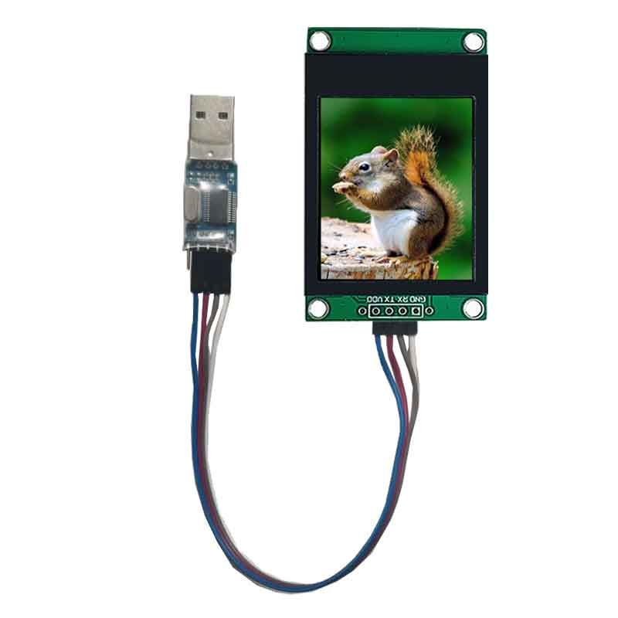
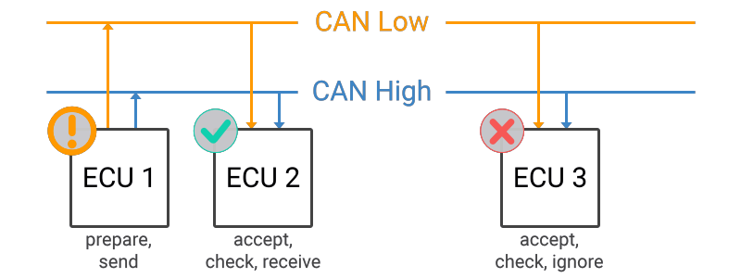
进阶设计
数据可视化
使用USART或SPI连接屏幕，实时显示电压，电流，功率等参数，监测与测试更加方便
通过CAN总线与其他嵌入式设备实现通讯，实现设备间协同，获取关键参数
设备协同

Slide 9
项目路线
原理图设计与元件选型
Simulink仿真与
原理图修改
PCB设计
元件焊接与测试
嵌入式编程与算法测试
拓展模块连接
整体功能测试
分析需求
完成

Slide 10
组员分工
原理图及PCB设计，焊接与测试-------------周弘毅
电路仿真、嵌入式编程与部分算法实现-------钟吴子正
控制逻辑与部分算法实现-------------------陈骤
机械结构设计与电路测试------------------魏毓瞳
元件购买、实验数据记录及报告------------全体组员
P.S. 代码协作使用CRA提供的GitLab，原理共享与实验记录使用Confluence

Slide 11
进度安排
WEEK 5 ~ 8
原理图及PCB设计
Simulink仿真
WEEK 9 ~ 11
元件焊接与测试
嵌入式编程及
部分算法实现
WEEK 12 ~ 14
全部基本功能实现
完成结题报告
记录数据
WEEK 15
成果展示

Slide 12
蟹蟹大家！

